Slide 1
本周教学内容

Slide 2
动态规划算法的
设计与分析
.
投资问题
动态规划算法
背包问题
动态规划算法
最长公共子序列问题
动态规划算法
递归实现
迭代实现
动态规划算法的设计要素
例子：矩阵链相乘
以最短路径为例说明动态规划算法的设计思想及必要条件

Slide 3

动态规划
算法的例子

Slide 4
最短路径问题
问题：
输入：起点集合 {S₁, S₂,..., S_{n}}，
终点集合{T₁, T₂,..., T_{m}}，
中间结点集，
边集 E，对于任意边 e 有长度
输出：一条从起点到终点的最短路

Slide 5
一个实例
S₁
B₁
T₁
6
3
9
2
A₁
C₁
4
4
3
5
S₂
B₂
T₂
7
3
6
4
A₂
C₂
5
2
4
3
S₃
B₃
T₃
4
3
2
7
A₃
C₃
9
1
1
7
S₄
B₄
T₄
4
2
4
1
A₄
C₄
4
5
3
6
S₅
B₅
T₅

Slide 6
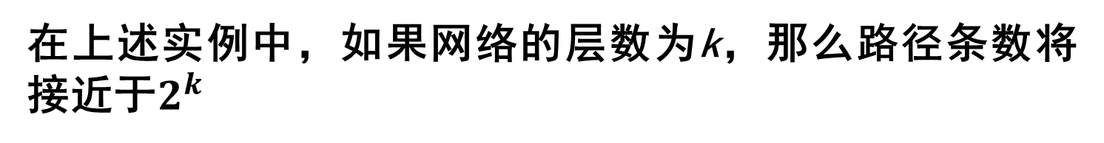
算法设计
蛮力算法：考察每一条从某个起点到某个终点的路径，计算长度，从其中找出最短路径.
在上述实例中，如果网络的层数为k，那么路径条数将接近于$2^{k}$
动态规划算法：多阶段决策过程.每步求解的问题是后面阶段求解问题的子问题. 每步决策将依赖于以前步骤的决策结果.

Slide 7
d,15
d,11
S₁
B₁
u,2
T₁
6
d,9
3
9
2
A₁
C₁
u,13
4
u,5
5
4
3
S₂
B₂
T₂
u,8
d,3
4
7
3
6
A₂
C₂
d,10
2
u,7
4
3
5
B₃
u,7
T₃
S₃
d,6
4
3
2
7
A₃
C₃
d,11
d,5
1
7
9
1
S₄
B₄
u,1
T₄
4
u,7
2
1
4
C₄
A₄
u,10
5
u,4
6
4
3
S₅
B₅
T₅
阶段4
阶段3
阶段2
阶段1

Slide 8
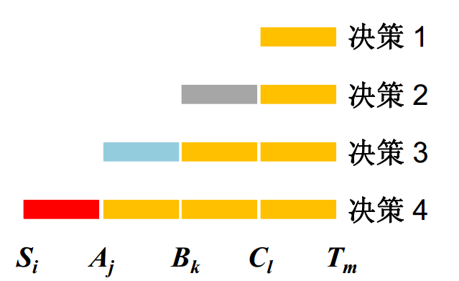
子问题界定
后边界不变, 前边界前移
决策 1
决策 2
决策 3
决策 4

Slide 9
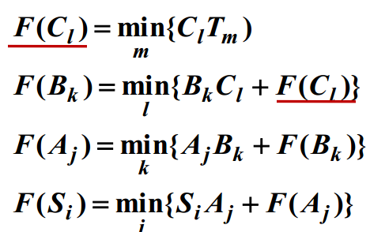
最短路长的依赖关系
决策 1
决策 2
决策 3
决策 4
优化函数值之间存在依赖关系

Slide 10

优化原则:最优子结构性质
• 优化函数的特点：任何最短路的子路径相对于子问题始、终点最短
全局最短
子问题最短
• 优化原则：一个最优决策序列的任何子序列本身一定是相对于子序列的初始和结束状态的最优决策序列

Slide 11
一个反例
求总长模10的最小路径
d,1
2
u,6
2
u,4
2
u,2
2
S
T
5
5
5
5
动态规划算法的解：下, 上, 上, 上
最优解：下, 下, 下, 下
不满足优化原则，不能用动态规划

Slide 12
小结
动态规划(Dynamic Programming)
• 求解过程是多阶段决策过程，每步处理一个子问题，可用于求解组合优化问题
动态规划
算法设计
• 适用条件：问题要满足优化原则或最优子结构性质，即：一个最优决策序列的任何子序列本身一定是相对于子序列的初始和结束状态的最优决策序列

Slide 13
动态规划设计要素
1.问题建模，优化的目标函数是什么？约束条件是什么？
2.如何划分子问题（边界）？
3.问题的优化函数值与子问题的优化函数值存在着什么依赖关系？(递推方程)
4.是否满足优化原则？
5.最小子问题怎样界定？其优化函数值，即初值等于什么？

Slide 14

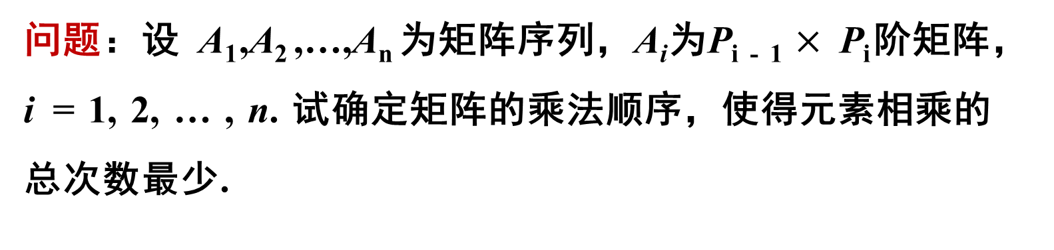
矩阵链相乘
问题：设 A₁,A₂,…,A_{n}为矩阵序列，A_{i}为P_{i-1}$×$P_{i}阶矩阵，i = 1, 2, … , n. 试确定矩阵的乘法顺序，使得元素相乘的总次数最少.
输入：向量
其中 P₀, P₁, … ,P_{n}为 n 个矩阵的行数与列数
输出：矩阵链乘法加括号的位置.

Slide 15
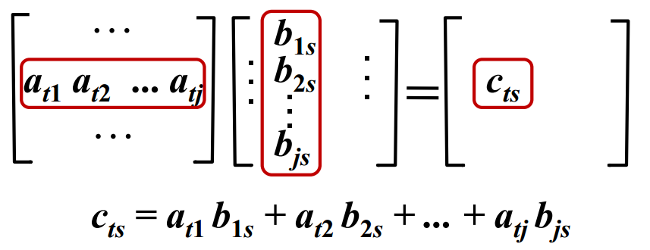
矩阵相乘基本运算次数
矩阵A： i 行 j 列， B: j 行 k 列，以元素相乘作基本运算,计算 AB的工作量

AB: i 行 k列，计算每个元素需要做 j 次乘法, 总计乘法次数 为 i j k

Slide 16
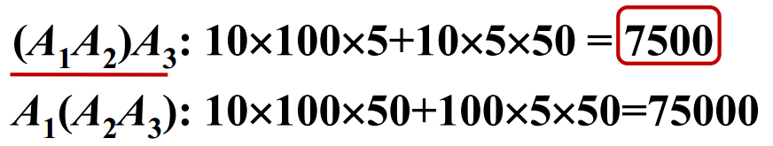
实例
实例： P = <10, 100, 5, 50>
A₁: 10$×$100, A₂: 100 $×$5, A₃: 5 $×$50,
乘法次序
第一种次序计算次数最少.

Slide 17
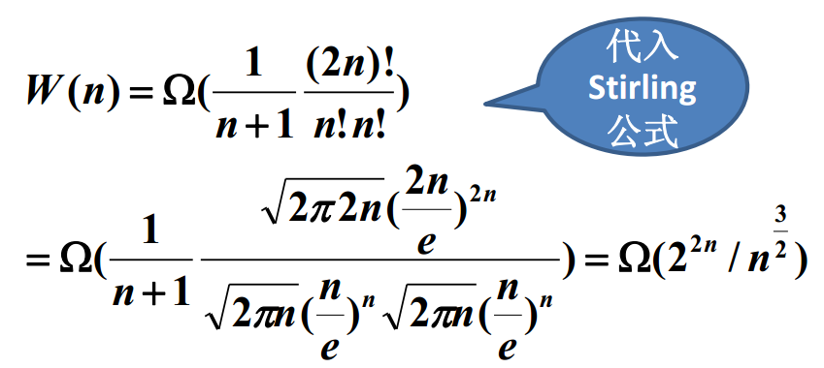
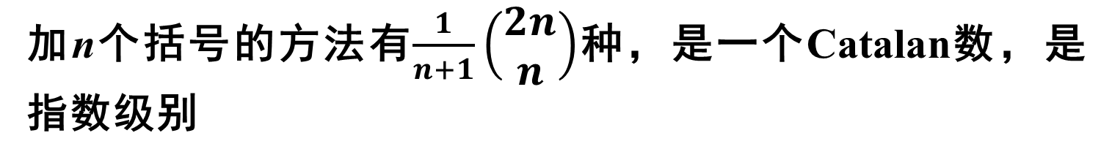
蛮力算法
加n个括号的方法有$\frac{1}{n+1}\left(\begin{aligned}2n \\ n\end{aligned}\right)$种，是一个Catalan数，是指数级别
 
 

Slide 18

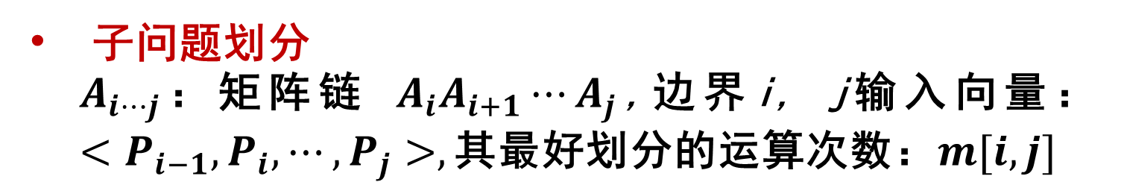
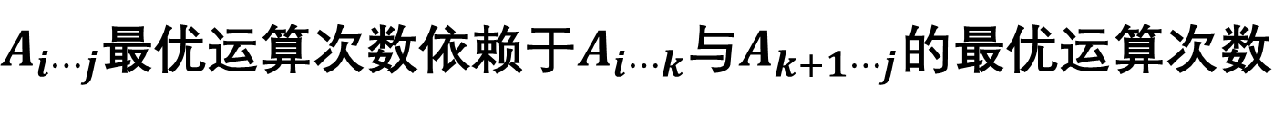
动态规划算法
• 子问题划分
$A_{i⋯j}$：矩阵链 $A_{i}A_{i+1}⋯A_{j}$,边界i, j输入向量：$<P_{i−1},P_{i},⋯,P_{j}>,\text{其最好划分的运算次数：}m[i,j]$
• 子问题的依赖关系
最优划分最后一次相乘发生在矩阵 k 的位置，即
$A_{i⋯j}$最优运算次数依赖于$A_{i⋯k}$与$A_{k+1⋯j}\text{的最优运算次数}$

Slide 19
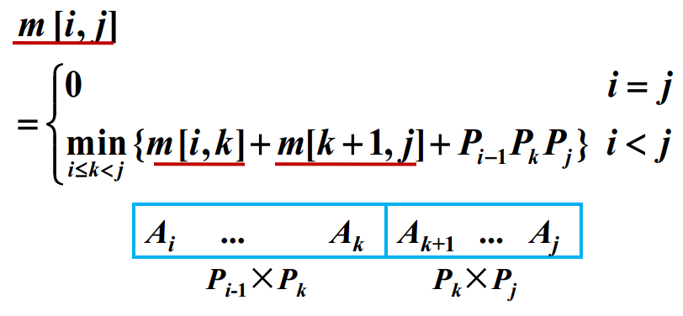
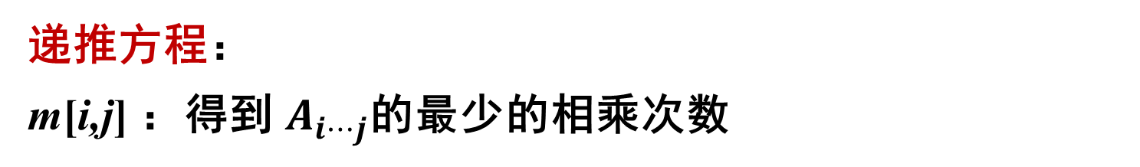
优化函数的递推方程
递推方程：
m[i,j] ：得到 $A_{i⋯j}$的最少的相乘次数
该问题满足优化原则

Slide 20
小结
动态规划算法设计要素
• 多阶段决策过程，每步处理一个子问题，界定子问题的边界
• 列出优化函数的递推方程及初值
• 问题要满足优化原则或最优子结构性质，即：一个最优决策序列的任何子序列本身一定是相对于子序列的初始和结束状态的最优决策序列

Slide 21
动态规划算法
的递归实现

Slide 22


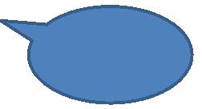
部分伪码
子问题 i-j
算法1 RecurMatrixChain (P, i, j)
1. m[i,j]←∞
划分
位置k
2. s[i,j]←i
3. for k←i to j−1 do
4. q←RecurMatrixChain(P,i,k)
+RecurMatrixChain(P, k+1, j)+p_{i−1}p_{k}p_{j}
5. if q < m[i,j]
6. then m[i,j]←q
7. s[i,j]←k
8. return m[i,j]
找到更
好的解
这里没有写出算法的全部描述（递归边界）

Slide 23
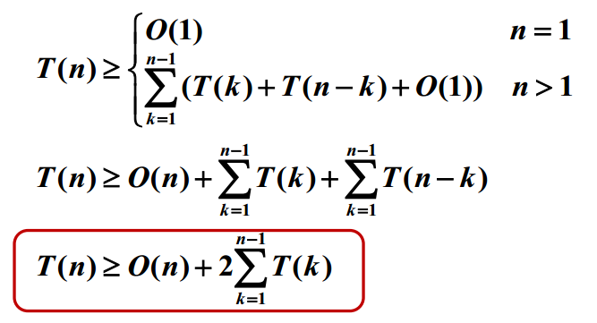
算法分析
时间复杂度的递推方程

Slide 24
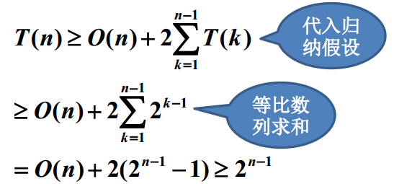
时间复杂度
数学归纳法证明：T(n)≥2^{n-1}
n=2,显然为真.
假设对于任何小于n 的 k, 命题为真，即T(k)≥2^{k-1}

Slide 25















子问题的产生,n=5
1-5
1-4
1-3
1-2
1-1
5-5
4-5
3-5
2-5
划分：$A_{1⋯4}A_{5⋯5}{, A}_{1⋯3}A_{4⋯5}$, ${ A}_{1⋯2}A_{3⋯5}$, $A_{1⋯1}A_{2⋯5}$,
产生 8 个子问题，即第一层的 8 个结点.

Slide 26
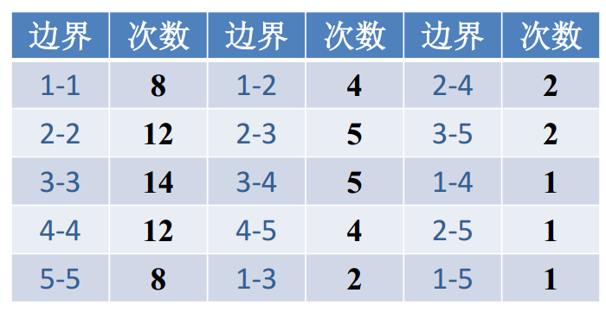
子问题的计数
边界不同的子问题：15 个
递归计算的子问题：81 个

Slide 27
结论
• 与蛮力算法相比较，动态规划算法利用了子问题优化函数间的依赖关系，时间复杂度有所降低
• 动态规划算法的递归实现效率不高，原因在于同一子问题多次重复出现，每次出现都需要重新计算一遍.
• 采用空间换时间策略，记录每个子问题首次计算结果，后面再用时就直接取值，每个子问题只算一次.

Slide 28
动态规划算法
的迭代实现

Slide 29
迭代计算的关键
• 每个子问题只计算一次
• 迭代过程
– 从最小的子问题算起
– 考虑计算顺序，以保证后面用到的值
前面已经计算好
– 存储结构保存计算结果——备忘录
• 解的追踪
– 设计标记函数标记每步的决策
– 考虑根据标记函数追踪解的算法

Slide 30
矩阵链乘法不同子问题
长度1：只含1个矩阵，有n个子问题(不需要计算)
长度2：含2个矩阵，n-1个子问题
长度3：含3个矩阵，n-2个子问题
...
长度n-1：含n-1个矩阵，2个子问题
长度n：原始问题，只有1个

Slide 31
矩阵链乘法迭代顺序
长度为1：初值，m[i, i] = 0
长度为2：1..2, 2..3, 3..4, ... , n-1..n
长度为3：1..3, 2..4, 3..5, ... , n-2..n
...
长度为 n-1：1..n-1, 2..n
长度为n：1..n

Slide 32
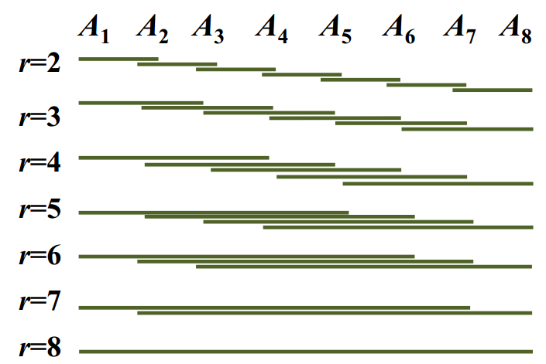
n=8的子问题计算顺序

Slide 33


算法 MatrixChain (P, n)
1. 令所有的 m[i,i]初值为0
2. for r←2 to n do // r为链长
3. for i←1 to n−r+1 do // 左边界i
遍历长r
子问题
4. j←i+r−1
// 右边界j
5. m[i,j]←m[i+1,j]+p_{i−1} p_{i} p_{j} //k=i
6. s[i,j]←i
7. for k←i+1 to j−1 do // 遍历k
遍历所
有划分
8.
9.
t←m[i,k]+m[k+1,j]+p_{i−1} p_{k} p_{j}
if t<m[i,j]
10.
11.
then m[i,j]←t //更新解
s[i,j]←k
二维数组m与s为备忘录

Slide 34
时间复杂度
• 根据伪码：行 2, 3, 7 都是O(n)，循环执行O(n³)次，内部为O(1)
W(n) = O(n³)
• 根据备忘录：估计每项工作量,求和.子问题有O(n²)个，确定每个子问题的最少乘法次数需要对不同划分位置比较，需要O(n)时间.
W(n) = O(n³)
• 追踪解工作量 O(n)，总工作量O(n³）

Slide 35
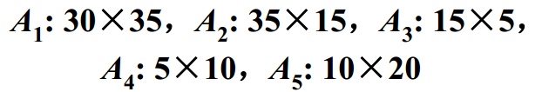
实例
输入： P = < 30, 35, 15, 5, 10, 20 >, n = 5
矩阵链：A₁ A₂ A₃ A₄ A₅，其中
备忘录：存储所有子问题的最小乘法次数及得到这个值的划分位置.

Slide 36

备忘录 m[i,j]
$$P=<30,35,15,5,10,20>$$
r=1 | m[1,1]=0 | m[2,2]=0 | m[3,3]=0 | m[4,4]=0 | m[5,5]=0
r=2 | m[1,2]=15750 | m[2,3]=2625 | m[3,4]=750 | m[4,5]=1000
r=3 | m[1,3]=7875 | m[2,4]=4375 | m[3,5]=2500
r=4 | m[1,4]=9375 | m[2,5]=7125
r=5 | m[1,5]=11875
m[2,5] = min{ 0+2500+35×15×20,2625+1000+35×5×20,
4375+0+35×10×20} = 7125

Slide 37
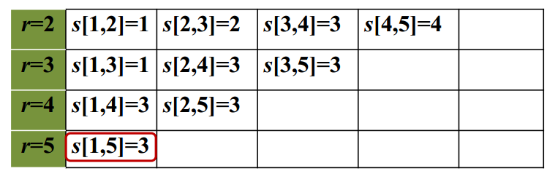


标记函数 s[i,j]
解的追踪：
输出
计算顺序：
最少的乘法次数：

Slide 38
两种实现的比较
递归实现：时间复杂性高，空间较小
迭代实现：时间复杂性低，空间消耗多
原因：递归实现子问题多次重复计算，子问题计算次数呈指数增长. 迭代实现每个子问题只计算一次.
动态规划时间复杂度：备忘录各项计算量之和 + 追踪解工作量
通常追踪工作量不超过计算工作量，是问题规模的多项式函数

Slide 39
动态规划算法的要素
• 划分子问题，确定子问题边界，将问题求解转 变成多步判断的过程.
• 定义优化函数,以该函数极大(或极小)值作为依据,确定是否满足优化原则.
• 列优化函数的递推方程和边界条件
• 自底向上计算，设计备忘录 (表格)
• 考虑是否需要设立标记函数
• 用递推方程或备忘录估计时间复杂度

Slide 40
投资问题

Slide 41

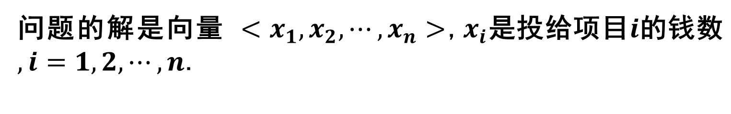
投资问题的建模
问题：m 元钱，n 项投资，f(x): 将 x 元投入第 i 个项目的效益. 求使得总效益最大的投资方案.
建模：
问题的解是向量 $<x_{1},x_{2},⋯,x_{n}>$,$x_{i}\text{是投给项目}i\text{的钱数}, i=1,2,⋯,n$.
目标函数
约束条件

Slide 42
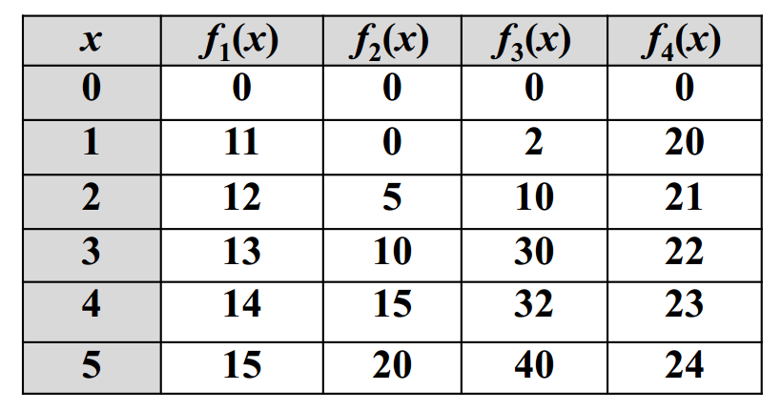
实例
• 实例：5万元钱，4个项目
效益函数如下表所示

Slide 43

子问题界定和计算顺序
子问题界定：由参数 k 和 x 界定
k：考虑对项目1, 2, ..., k 的投资
x：投资总钱数不超过 x
这两个参数与矩阵链相乘问题的参数有什么区别?
原始输入：k = n, x = m
子问题计算顺序：k = 1, 2, ... , n
对于给定的 k，x = 1, 2, ... , m

Slide 44
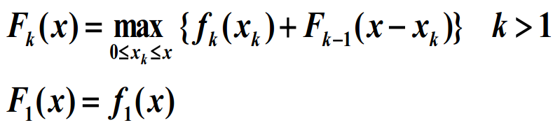
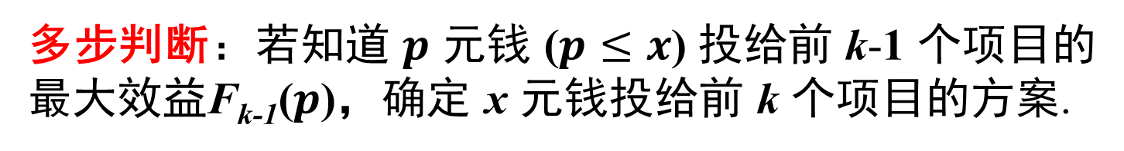
优化函数的递推方程
F_{k}(x): x 元钱投给前 k 个项目最大效益
多步判断：若知道 $p$ 元钱 ($p≤x$) 投给前 k-1 个项目的最大效益F_{k-1}($p$)，确定 x 元钱投给前 k 个项目的方案.
递推方程和边界条件

Slide 45
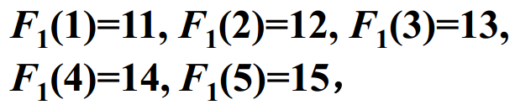
k=1时实例的计算
k = 1为初值

Slide 46
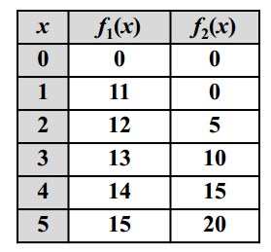

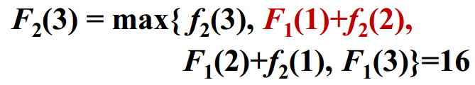

k=2时实例计算
方案(项目2,其他)： (1,0), (0,1)
方案：(2,0), (1,1), (0,2)
方案： (3,0), (2,1), (1,2), (0,3)
类似地计算

Slide 47
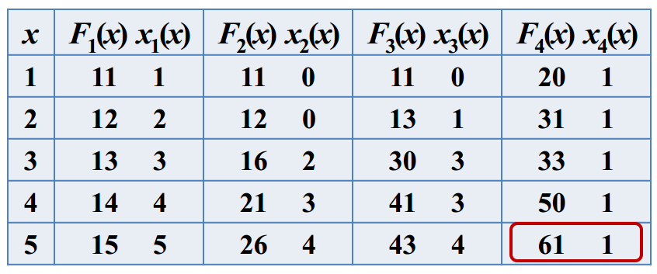
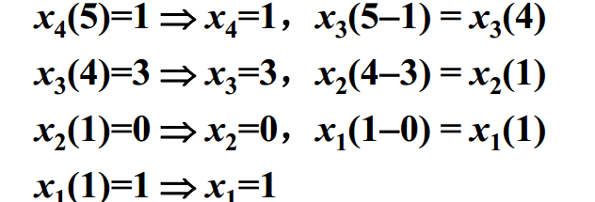
备忘录和解
解：

Slide 48
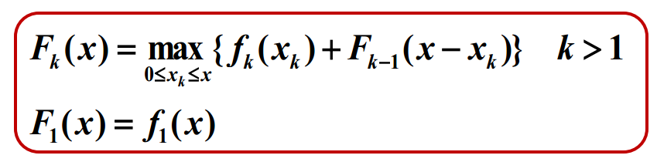

时间复杂度分析
备忘录表中有 m 行 n 列, 共计 mn 项
x_{k} 有 x +1 种可能的取值，计算F (x)项
需要：
x+1次加法
x 次比较

Slide 49

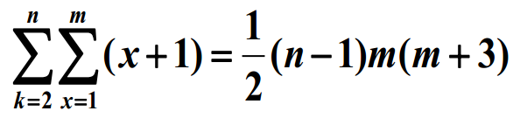
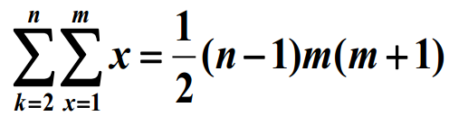

时间复杂度分析
对备忘录中所有的项求和：
加法次数
比较次数

Slide 50
小结
投资问题的动态规划算法
• 用两个不同类型的参数界定子问题
• 优化函数的递推方程及初值
• 根据备忘录中项的计算估计时间复杂度
• 时间复杂度为：O(nm²)

Slide 51
动态规划算法
解背包问题

Slide 52

背包问题 (Knapsack Problem)
一个旅行者随身携带一个背包. 可以放入背包的物品有 n 种, 每种物品的重量和价值分别为 w_{i}, v_{i},如果背包的最大重量限制是 b, 每种物品可以放多个. 怎样选择放入背包的物品以使得背包的价值最大? 不妨设上述 w_{i}, v_{i}, b 都是正整数.
实例： n = 4，b =10

Slide 53
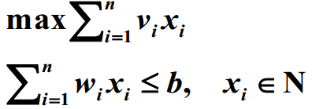
建模
解是<x₁, x₂,..., x_{n}>，其中 x_{i} 是装入背包的第 i 种物品个数
目标函数
约束条件
线性规划问题:由线性条件约束的线性函数取最大或最小的问题
整数规划问题: 线性规划问题的变量 x_{i} 都是非负整数

Slide 54
子问题界定和计算顺序
子问题界定：由参数 k 和 y 界定
k：考虑对物品1, 2, ... , k 的选择
y：背包总重量不超过 y
原始输入：k = n, y = b
子问题计算顺序：k = 1, 2, ... , n
对于给定的 k，y = 1, 2, ... , b

Slide 55
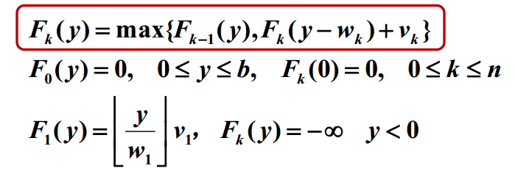


优化函数的递推方程
F_{k}(y): 装前 k 种物品, 总重不超过 y, 背包达到的最大价值
类似于投资问题,如何写递推方程
这两种写法有什么区别

Slide 56
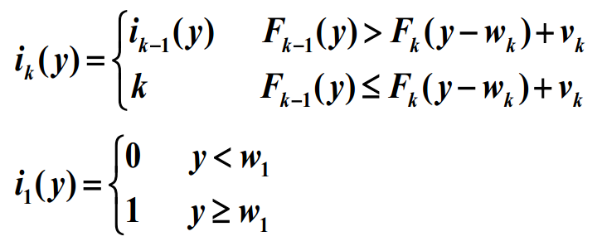
标记函数
i_{k}(y): 装前 k 种物品, 总重不超 y, 背包达到最大价值时装入物品的最大标号

Slide 57
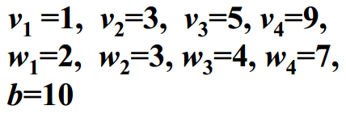
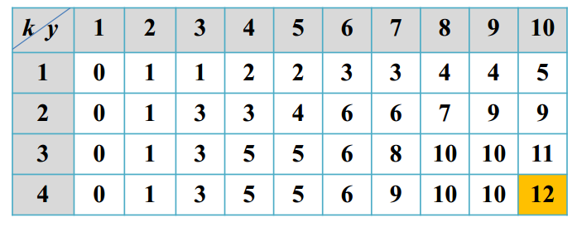
实例
输入：
F_{k}(y) 的计算表如下:

Slide 58

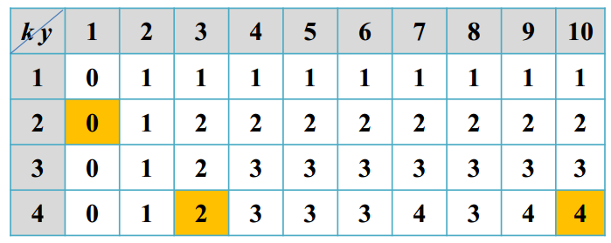
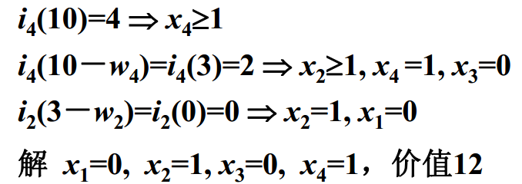
追踪解

Slide 59
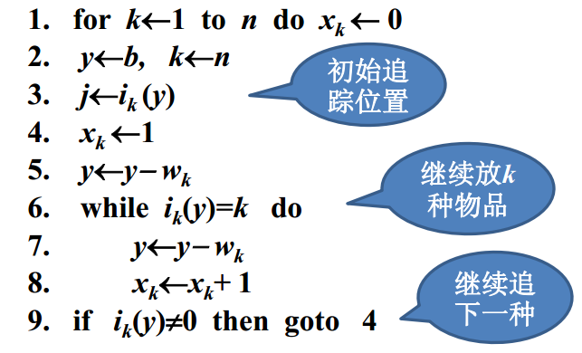
追踪算法
算法 Track Solution
输入: i_{k}(y)表, k=1,2,…,n, y=1,2,…,b
输出: x₁, x₂,…,x_{n}，n种物品的装入量

Slide 60

时间复杂度 O(nb)
根据公式
备忘录需计算 nb 项，每项常数时间,计算时间为 O(nb).
伪多项式时间算法：时间为参数 b 和 n 的多项式，不是输入规模的多项式. 参数 b 是整数，表达 b 需要 logb 位，输入规模是 log b .

Slide 61
背包问题的推广
物品数受限背包：第 i 种物品最多用 n 个
0-1背包问题： x_{i}= 0, 1，i = 1, 2, … , n
多背包问题：m个背包,背包 j 装入最大重量B, j=1,2, … , m. 在满足所有背包重量约束条件下使装入物品价值最大.
二维背包问题：每件物品有重量 w 和体积 t , i =1, 2, … , n，背包总重不超过 b，体积不超过V, 如何选择物品以得到最大价值
i

Slide 62
小结
划分子问题，确定子问题边界，将问题求解转变成多步判断的过程.
定义优化函数,以该函数极大(或极小)值作为依据,确定是否满足优化原则.
列优化函数的递推方程和边界条件.
自底向上计算，设计备忘录 (表格) .
考虑是否需要设立标记函数.
时间复杂度估计.

Slide 63
最长公共子序列

Slide 64
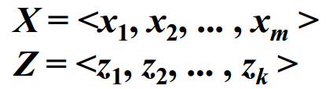

子序列
设序列 X, Z,
若存在 X 的元素构成的严格递增序列使得
则称 Z 是 X 的子序列
X 与 Y 的公共子序列 Z ：Z 是 X 和 Y 的子序列
子序列的长度：子序列的元素个数

Slide 65
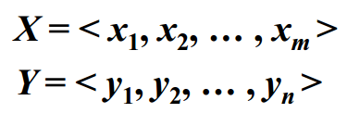
最长公共子序列
问题：给定序列
求 X 和 Y 的最长公共子序列
实例：
X: A B C B D A B
Y: B D C A B A
最长公共子序列: B C B A, 长度4

Slide 66
蛮力算法
不妨设 m$≤$ n，|X| = m，|Y| = n
算法：依次检查 X 的每个子序列在 Y 中是否出现
时间复杂度：
每个子序列 O(n) 时间
X 有 2^{m} 个 子序列
最坏情况下时间复杂度：O(n²)

Slide 67

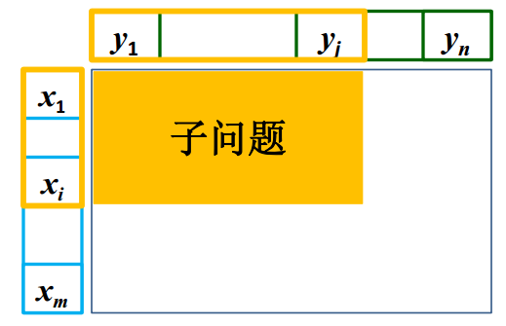
子问题界定
参数 i 和 j 界定子问题
X 的终止位置是 i，Y 的终止位置是 j

Slide 68
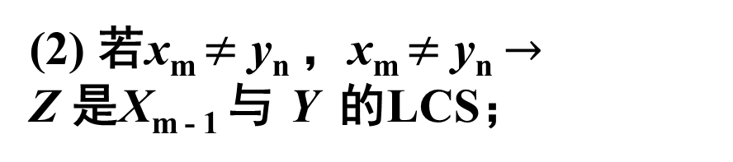
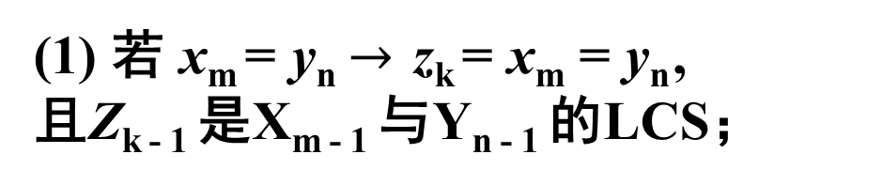
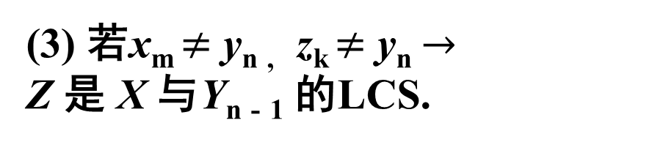
子问题间的依赖关系
设X=<x₁, x₂ ,…, x_{m}>, Y=<y₁, y₂ ,…, y_{n}>, Z =<z₁, z₂ ,…, z_{k}>为X和Y的LCS，那么
(1) 若 x_{m}= y_{n}$→$z_{k}= x_{m}= y_{n},
且Z_{k-1}是X_{m-1}与Y_{n-1}的LCS；
(2) 若x_{m}$≠$y_{n}，x_{m}$≠$y_{n}$→$
Z 是X_{m-1}与 Y 的LCS；
(3) 若x_{m}$≠$y_{n,} z_{k}$≠$y_{n}$→$
Z 是 X 与Y_{n-1}的LCS.
满足优化原则和子问题重叠性

Slide 69
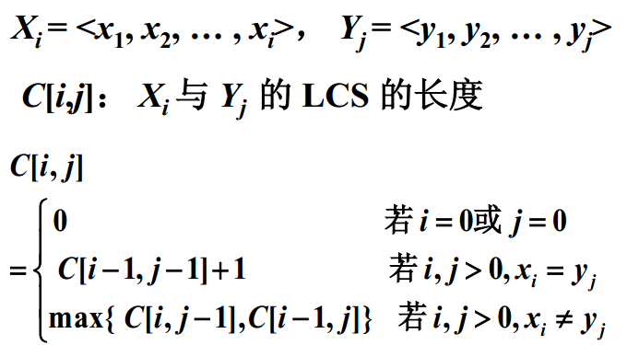
优化函数的递推方程
令 X 与 Y 的子序列

Slide 70

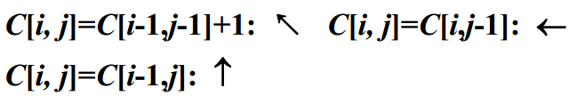
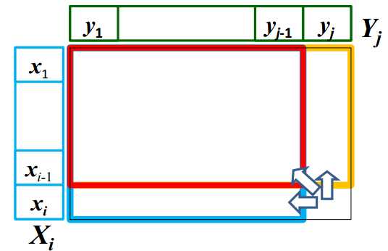
标记函数
标记函数

Slide 71
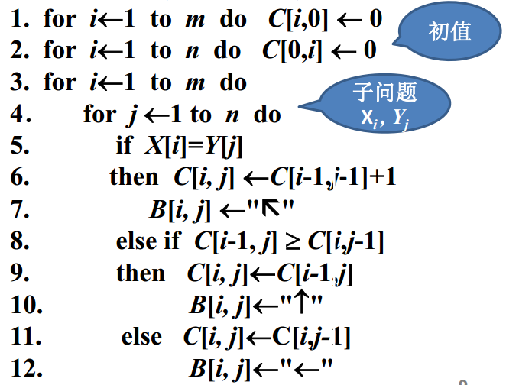
伪码
算法 LCS (X, Y, m, n)

Slide 72
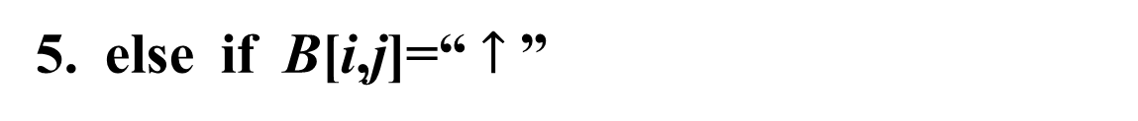
追踪解
算法 Structure Sequence(B, i, j)
输入：B[i, j]
输出：X与Y的最长公共子序列
1. if i=0 or j=0 then return //序列为空
2. if B[i, j] =“↖”
3. then 输出X[i]
4.
Structure Sequence(B, i－1, j－1)
5. else if B[i,j]=“$↑$”
6.
7.
then Structure Sequence (B, i－1, j)
else Structure Sequence (B, i, j－1)

Slide 73

标记函数的实例
输入：X = < A, B, C, B, D, A, B >,
Y = < B, D, C, A, B, A >，

Slide 74


算法的时空复杂度
计算优化函数和标记函数：
赋初值，为O(m)+O(n)
计算优化、标记函数迭代 $Θ$ (mn)次，
循环体内常数次运算，时间为$Θ$ (mn)
构造解：
每步缩小 X 或Y的长度，时间 $Θ$(m+n)
算法时间复杂度： $Θ$(mn)
空间复杂度： $Θ$(mn)

Slide 75
小结
• 最长公共子序列问题的建模
• 子问题边界的界定
• 递推方程及初值，优化原则判定
• 伪码
• 标记函数与解的追踪
• 时间复杂度

